Slide 1
1er décembre 2022 campagne VIH grand public
Réunion des associations – jeudi 24 novembre 2022
DPPS / unité santé sexuelle / Lucie Duchesne / Nicolas Etien

Slide 2
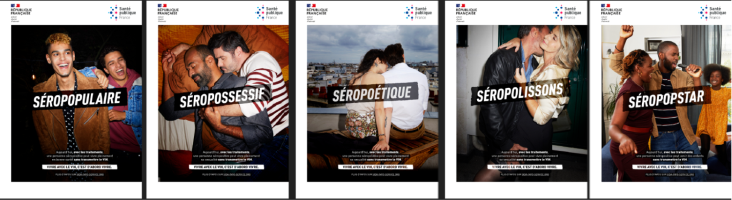
Rediffusion de la campagne 1er décembre 2020/2021
Objectif de la campagne : accroître le niveau de connaissance du TasP pour faire changer le regard sur les personnes séropositives et lever un des principaux freins au dépistage
Message : Aujourd’hui, avec les traitements, une personne séropositive peut vivre pleinement et en bonne santé / vivre pleinement sa sexualité / peut avoir des enfants / sans transmettre le VIH
Signature : Vivre avec le VIH, c’est d’abord vivre

Slide 3
Enseignements du post-test 2021
Résultats du post-test quantitatif réalisé du 8 au 17 décembre 2021 par l’institut BVA sur un échantillon représentatif de la population française âgée de plus de 15 ans , composé de 1 006 personnes
Une campagne visible auprès du grand public…
25% des personnes se souviennent spontanément avoir vu une campagne à propos du VIH/sida et 18% ont reconnu spécifiquement la campagne après avoir visualisé les différents supports
…et appréciée par la majorité…
92% ont aimé cette campagne
Le choix créatif, le ton de la campagne et la diversité des profils représentés ont été particulièrement appréciés.
avec des scores d’incitation élevés
78% l’ont jugé incitative a changer leur perception des PVVIH
66% ont été incités à changer leur comportement vis-à-vis des PVVIH
58% ont été incités à se renseigner sur le VIH/Sida (transmission, traitements…)
48% des 15-34 ans ont été incités à faire un test de dépistage
Enfin, 92% ont déclaré que cette campagne mériterait d’être rediffusée,

Slide 4
POST TEST DE la campagne 2021
Mais la campagne a fonctionné
Parmi les personnes interrogées :
54% ont spontanément mentionné le message d’une vie normale avec le VIH
22% ont cité l’efficacité du traitement
78% l’ont jugé incitative a changer leur perception des PVVIH
66% ont été incité à changer leur comportement envers les PVVIH
48% des 15-34 ans ont été incité à faire un test de dépistage
85% ont aimé la campagne
89% ont estimé qu’elle méritait une rediffusion
Notes:
Et nous les avons écouté !

Slide 5
Diffusion média
Affichage (du 28 novembre au 15 décembre)
21 réseaux
14 404 faces
5 829 écrans
PrESSE (du 20 novembre à fin janvier)
Population générale : Le Parisien, 20 minutes, PQR
HSH : Garçon magazine, Friendly, Tribu Move, Têtu
Diasporas africaines : Afrique Magazine, Diaspora News, Jeune Afrique, Brune, Black Beauty Celebrities

Slide 6
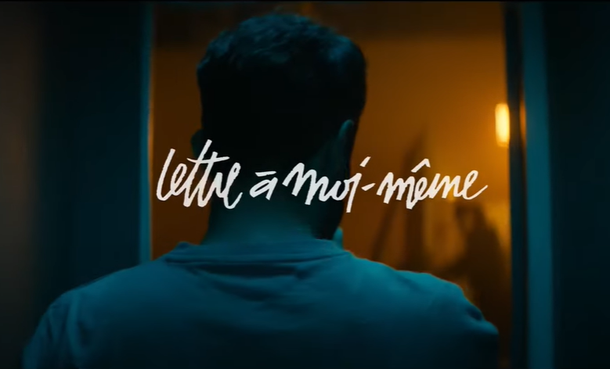
Les films
Lettres à moi-même
3 témoignages courts, 1 version longue chorale
2021 : diffusion via des partenariats média
2022 : diffusion massive en VOL
Régie TF1
Régie M6
Régie Prisma
Meta
Youtube
Netflix

Slide 7
Partenariats éditoriaux
2021
13 médias partenaires > 23 articles, 6 vidéos
2022
11 médias retenus
Professionnels de santé : Le quotidien du médecin, Le fil dentaire, Gynécologie obstétrique pratique
Migrants d’Afrique sub-saharienne : Afrique Magazine
HSH : Têtu, Radio FG, Komitid, Jock, Agenda Q, Strobo

Slide 8
MERCI

